Slide 1
МИНИСТЕРСТВО НАУКИ И ВЫСШЕГО ОБРАЗОВАНИЯ РОССИЙСКОЙ ФЕДЕРАЦИИ
Федеральное государственное автономное образовательное учреждение высшего образования
«Южно-Уральский государственный университет (национальный исследовательский университет)»
Высшая школа электроники и компьютерных наук
Кафедра системного программирования
Разработка системы поиска шаблонов
в данных портала GitHub
Научный руководитель:
профессор кафедры СП,
д.ф.-м.н., доцент
М.Л. Цымблер
Автор работы:
студент группы КЭ-403
Е.В. Елисеев

Slide 2
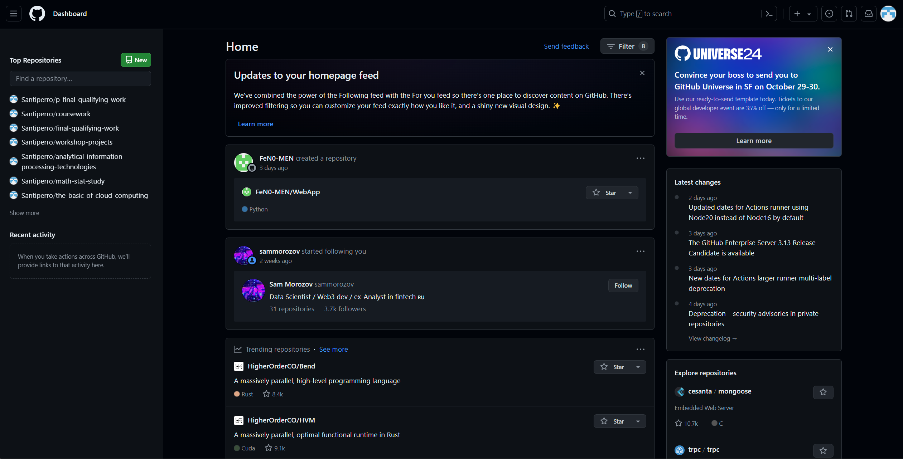
АКТУАЛЬНОСТЬ
Notes:
В настоящем времени стандартном инженерии является использование портала GitHub В соответствии с этим актуальным является проблема поиска закономерностей.

Slide 3
ЦЕЛЬ И ЗАДАЧИ
Цель:
Разработка системы поиска шаблонов в данных портала GitHub.
Задачи:
Провести анализ и спецификацию предметной области.
Выполнить проектирование пользовательского интерфейса и архитектуры системы.
Реализовать систему поиска шаблонов.
Провести тестирование системы поиска шаблонов.
Провести эксперименты с применением разработанной системы

Slide 4
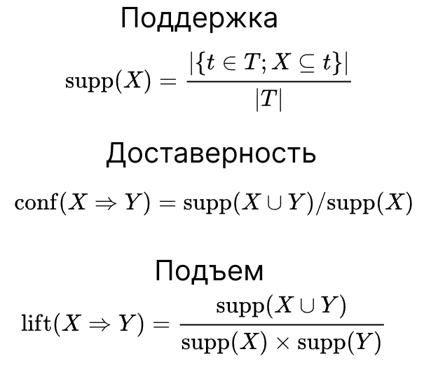
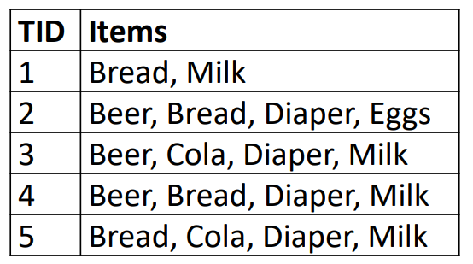
АНАЛИЗ ПРЕДМЕТНОЙ ОБЛАСТИ
Notes:
Формулы, пример транзакции,

Slide 5

ПРИМЕНЕНИЕ АЛГОРИТМА К ДАННЫМ
Сервисы
SQL + HTTP
Tid | Pushes | Issues | Stars
1 | 10 | 0 | 100
2 | 10 | 5 | 100
3 | 5 | 10 | 25
4 | 5 | 10 | 50
5 | 10 | 0 | 100
Apriori
№ | Антецедент | Консеквент | Поддер-жка | Достоверность
1 | {Pushes 10, Issues 0} | Stars 100 | 0,4 | 1
2 | {Pushes 5, Issues 10} | Stars 50 | 0,2 | 0,5

Slide 6
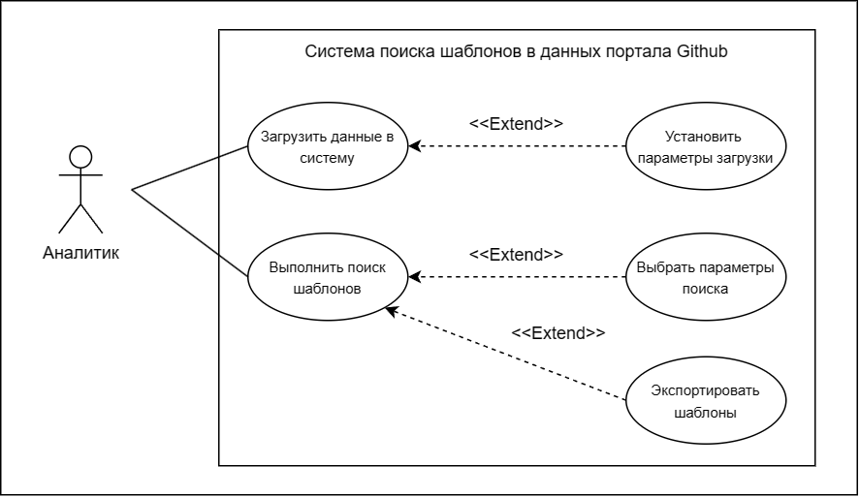
ВАРИАНТЫ ИСПОЛЬЗОВАНИЯ

Slide 7
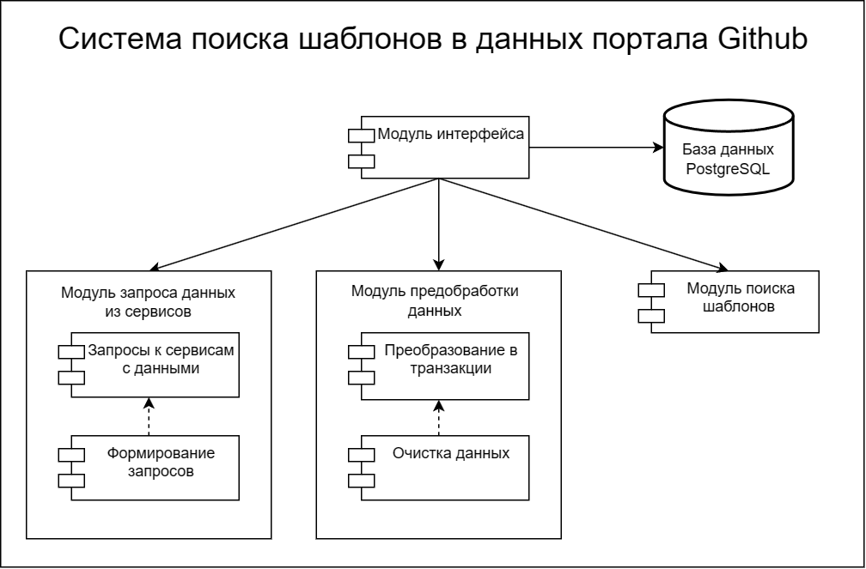
АРХИТЕКТУРА

Slide 8
ДАННЫЕ ДЛЯ ПОИСКА ШАБЛОНОВ
Атрибут | Тип данных | Семантика
pushes | Число | Количество отправленных изменений (pushes) в репозиторий
avg_push_size | Число | Средний размер отправленных изменений (pushes)
pull_requests | Число | Количество запросов на внесение изменений (pull requests)
merged_pull_requests_ratio | Число | Отношение успешно принятых запросов на внесение изменений (pull requests) к общему числу таких запросов
issues | Число | Количество созданных вопросов или проблем (issues)
new_members_count | Число | Количество новых участников репозитория
closed_issues_ratio | Число | Отношение успешно закрытых вопросов или проблем (issues) к общему числу таких вопросов
watches | Число | Количество пользователей, отслеживающих обновления репозитория
forks | Число | Количество ветвлений (forks) репозитория
language | Строка | Язык программирования, на котором написан код в репозитории
license_name | Строка | Название лицензии, под которой распространяется код в репозитории
is_deleted_or_private | Булево | Индикатор, указывающий, удален репозиторий или является ли он приватным
Notes:
Транзакции в базе данных имеют такую природу

Slide 9
СРЕДСТВА РАЗРАБОТКИ
Язык программирования: Python 3.11.7
Библиотеки:
Веб-интерфейс | Запрос данных | Хранение и преобразование данных | Поиск шаблонов
Django | Аiohttp Asyncio Selenium | Pandas Numpy | Mlxtend

Slide 10
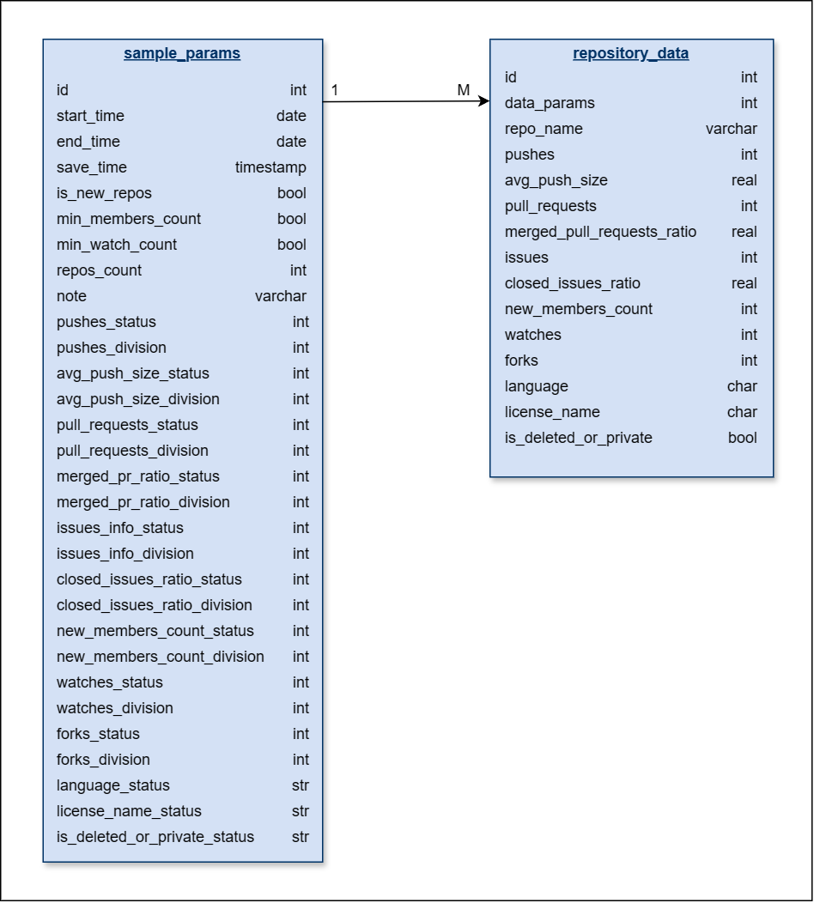
БАЗА ДАННЫХ

Slide 11
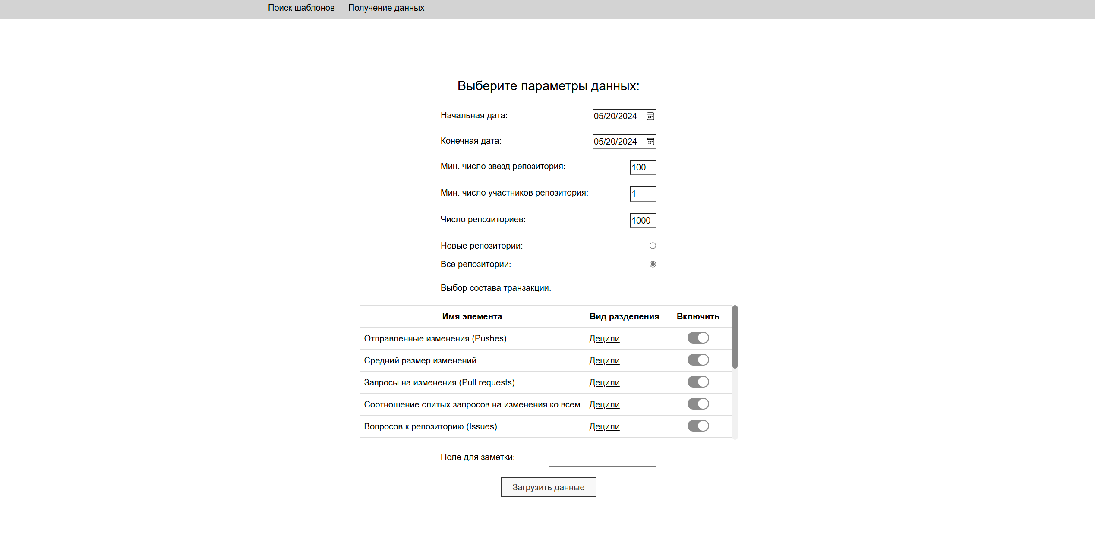
РЕАЛИЗАЦИЯ ИНТЕРФЕЙСА

Slide 12
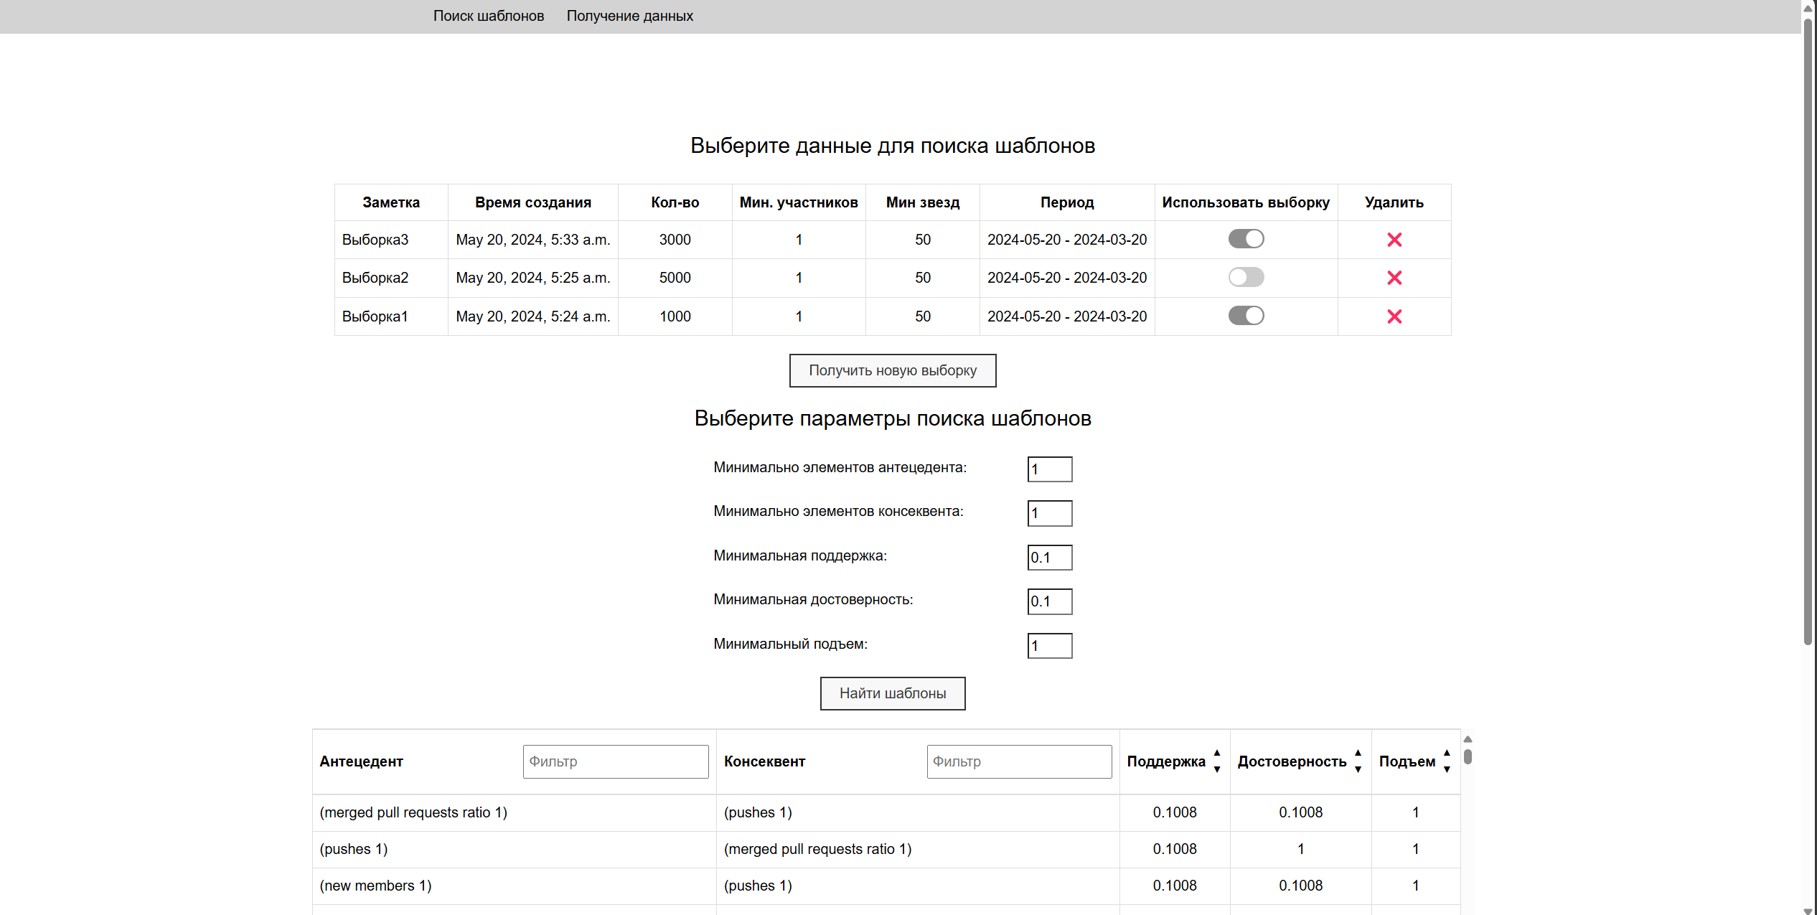
ИНТЕРФЕЙС ПОИСКА ШАБЛОНОВ

Slide 13
ТЕСТИРОВАНИЕ и ЭКСПЕРИМЕНТЫ
Функциональные тесты: 6 тестов
Вычислительные эксперименты: 2 эксперимента
Поиск интересных шаблонов

Slide 14
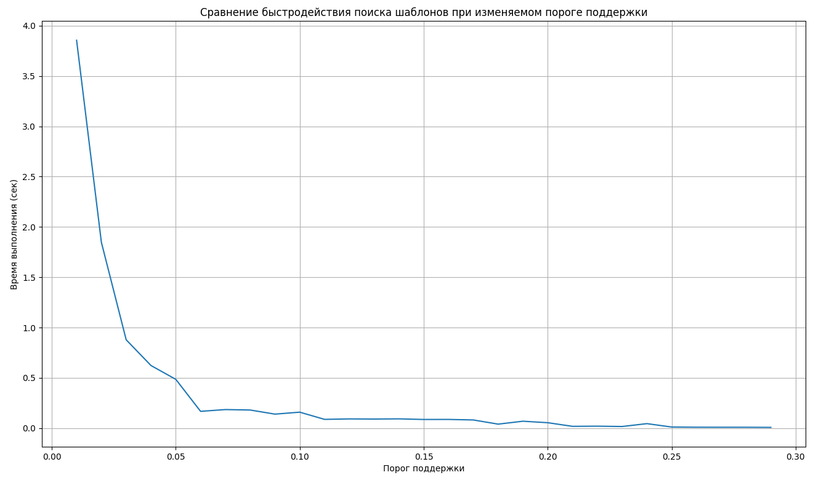
ЭКСПЕРИМЕНТЫ
Зависимость времени поиска шаблонов от изменения порога поддержки

Slide 15
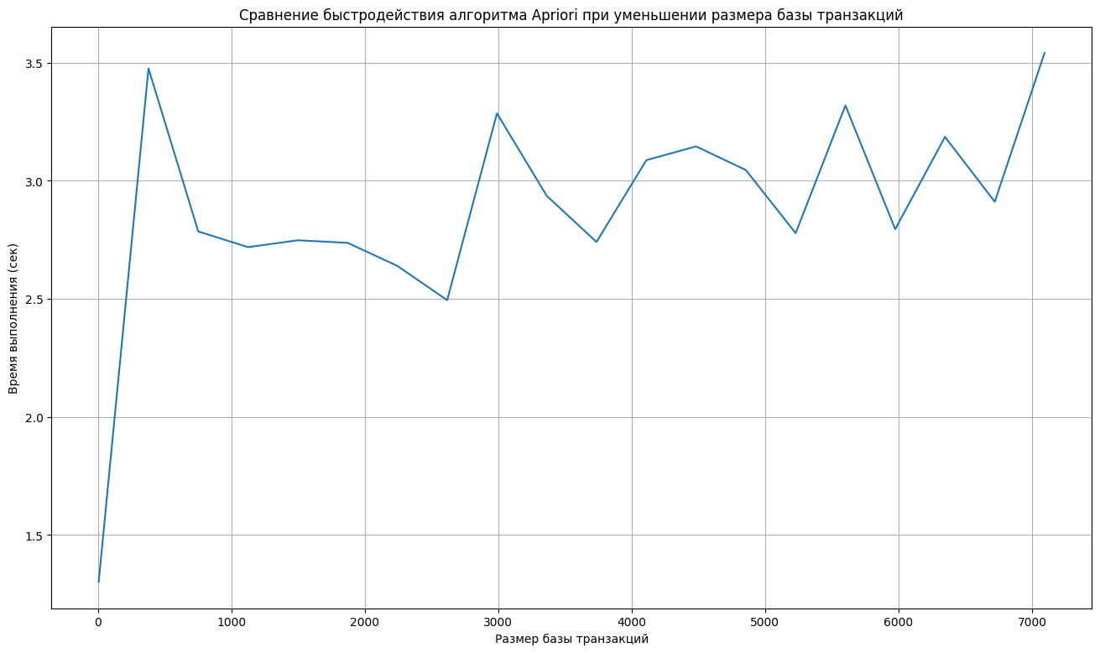
ЭКСПЕРИМЕНТЫ
Зависимость времени поиска шаблонов от мощности набора транзакций

Slide 16
ЭКСПЕРИМЕНТЫ
Шаблоны вида « -> »

Slide 17
ОСНОВНЫЕ РЕЗУЛЬТАТЫ
Проведен анализ предметной области
­Выполнено проектирование системы поиска шаблонов
­Реализована система поиска шаблонов
­Проведено тестирование системы поиска шаблонов
Проведен ряд экспериментов, которые оценили эффективность системы, а также выявили шаблоны, представляющие интерес

Slide 18
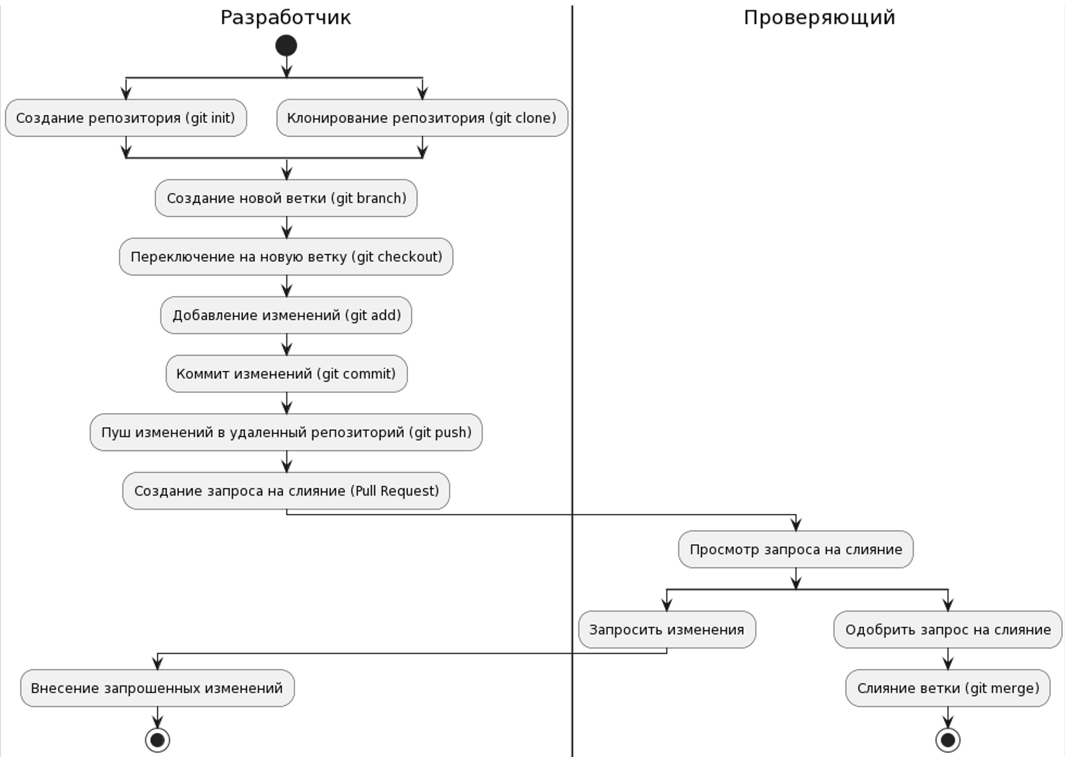
АКТУАЛЬНОСТЬ

Slide 19
АКТУАЛЬНОСТЬ
№ | Команды | Семантика
1 | init | Инициализация нового Git репозитория
2 | add | Добавление файлов в индекс для последующего коммита
3 | commit | Фиксация изменений в репозитории
4 | push | Отправка изменений в удаленный репозиторий
5 | merge | Слияние изменений из одной ветки в другую
6 | branch | Создание новой ветки в репозитории
7 | checkout | Переключение между ветками или коммитами в репозитории
8 | clone | Клонирование удаленного репозитория на локальную машину

Slide 20
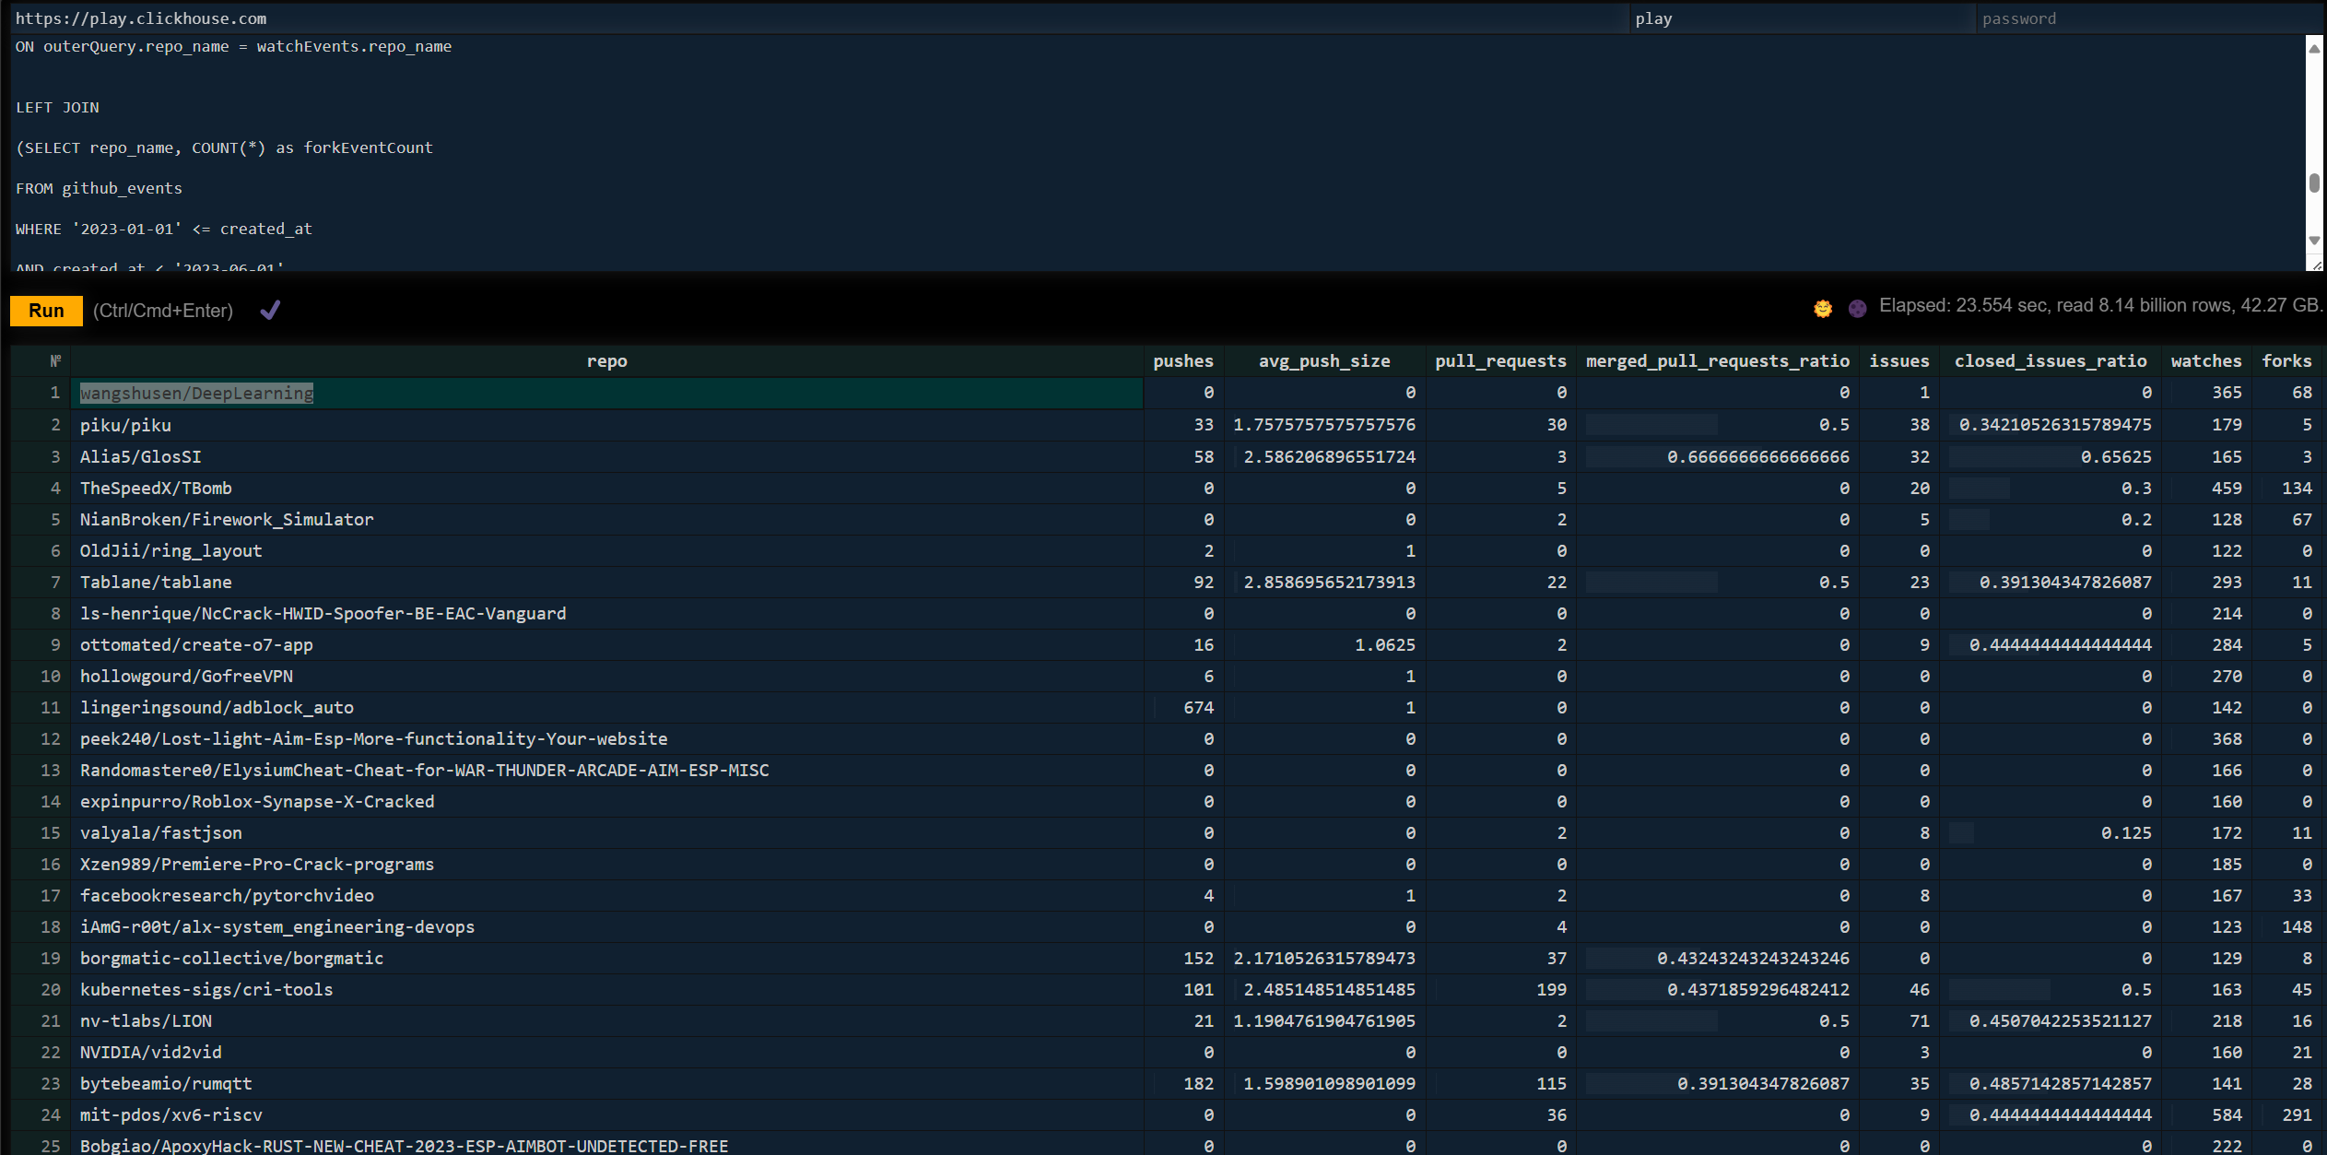
АНАЛИЗ ПРЕДМЕТНОЙ ОБЛАСТИ
Clickhouse playground

Slide 21
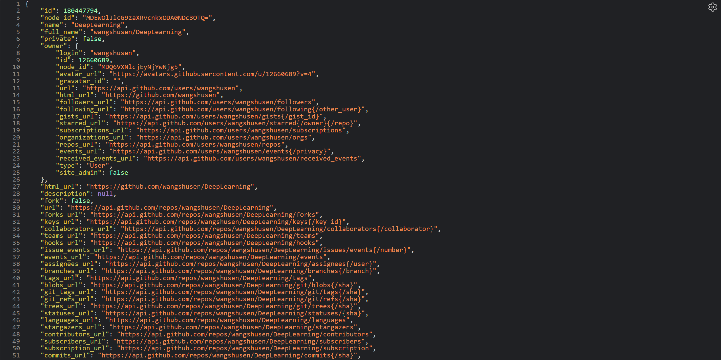
АНАЛИЗ ПРЕДМЕТНОЙ ОБЛАСТИ
Github API

